Slide 1
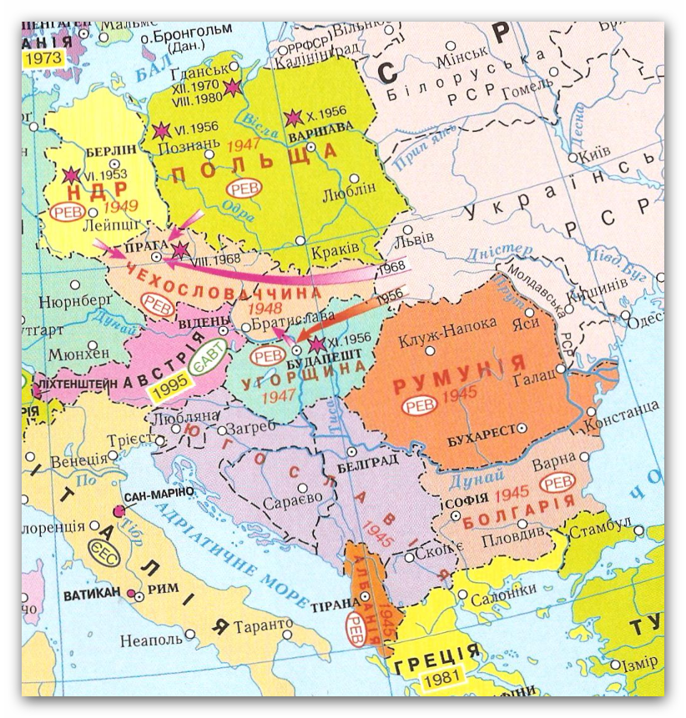
Центрально та східноєвропейські країни після Другої світової війни. Крах комуністичних режимів
Підготувала викладач історії Котішевська В.В.

Slide 2
Етапи розвитку країн Центральної та Східної Європи в ІІ пол. ХХ – на поч. ХХІ ст.
1944(45) - 1953
Визволення країн Радянською армією;
“Залізна завіса”;
Гостра політична боротьба;
Прихід до влади комуністів;
Складання культу вождя;
Формування тоталітарних режимів;
Політичні репресії;
Початок соціалістичного будівництва
Встановлення комуністичних режимів
1953 - 1989
Часткова лібералізація політичних режимів;
Погіршення матеріального становища;
Глибокі політичні кризи;
Посилення тоталітарних режимів;
Масове невдоволення населення
Наростання внутрішньої нестабільності

Slide 3
Масове обурення відсутністю демократичних прав і свобод, низьким рівнем життя;
“Круглі столи”;
Прихід до влади демократичних сил;
Злам тоталітарної системи;
Початок ринкових економічних реформ;
Падіння в деяких країнах життєвого рівня;
Подолання економічних і політичних труднощів;
Початок інтеграції в європейський простір
1989 - 1990
Демократичні революції
1991 - …
Розв'язання міжнаціональних проблем (окрім Югославії);
Громадянська війна та міжетнічні конфлікти на теренах колишньої Югославії;
Успішна інтеграція більшості країн в європейський економічний простір
Період демократичного розвитку

Slide 4
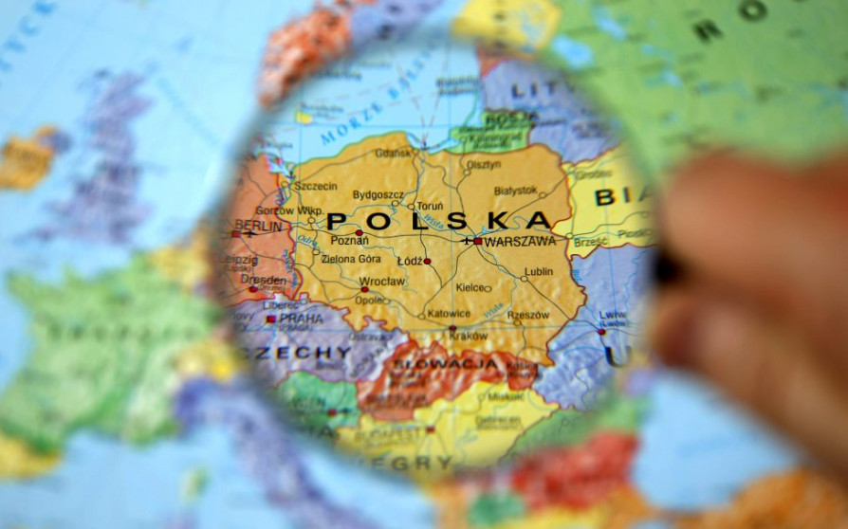
ПОЛЬЩА

Slide 5
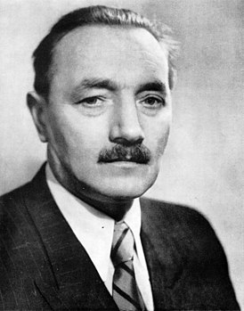

ПОЛЬЩА
Червень 1944 р. – створення Польського комітету національного визволення та Армії Людової, що орієнтувалися на Москву;
1947 р. – встановлення однопартійного режиму правління Польської об'єднаної робітничої партії ПОРП;
1952 р. – ухвалення Конституції Польської Народної Республіки, за якою:
ліквідовано інститут президентства;
- створено колективний орган керівництва – Державну раду;
1956 р. – остаточне формування в країні командно-адміністративної системи управління економікою та суспільством
Болеслав Берут – Генеральний секретар ЦК ПОРП з 1948 р., президент з 1947 р. та голова Державної ради з 1952 р.

Slide 6
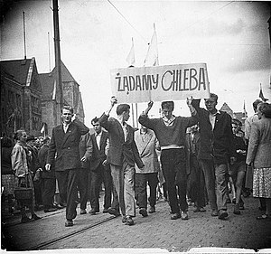
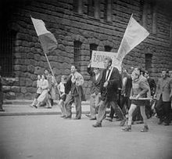
Політика Б.Берута
ПОЛЬЩА
Посилення беззаконня, корупції та зловживань владою;
Погіршення умов праці трудящих;
Різке зменшення заробітної платні;
Зростання споживчих цін;
Репресії проти католицької церкви (1953);
1956 р. – страйк в Познані;
Придушення виступів за допомогою армії

Slide 7
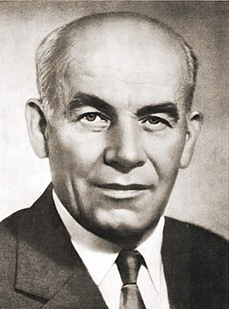
ПОЛЬЩА
“ Польський шлях до соціалізму ”:
Децентралізація управління;
Співіснування різних форм власності в с/г;
Розвиток дрібного виробництва і приватної торгівлі;
Лібералізація;
Пом'якшення цензури, співробітництво з католицькою церквою.
Владислав Гомулка– Генеральний секретар ЦК ПОРП 1956 – 1970 рр.
1967 р. – антисемітська політика
1968 р. – урядова криза
1970 р. – підвищення цін на продовольчі товари та енергоресурси
Грудень 1970 р. – страйки на суднобудівних підприємствах Гданська, Гдині, Щецина

Slide 8
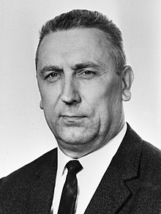
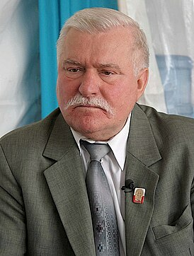
ПОЛЬЩА
1970 р. змінив В.Гомулку на посаді лідера ПОРП;
За допомогою іноземних кредитів намагався реорганізувати економіку, зазнав невдач;
Спроби придушити протести силою привели до об'єднання опозиційних сил;
Змушений визнати рух “Солідарність”, дозволити страйки.
Едвард Герек– Генеральний секретар ЦК ПОРП 1970 – 1980 рр.
Лех Валенса, лідер “ Солідарності ”, перший президент Польщі 1990 – 1995 рр.
1980 р. – виникнення в Гданську незалежної профспілки “Солідарність”, лідер Лех Валенса;
Мета: організація робітників для боротьби за свої права, протистояння комуністичному режиму, об'єднання демократичних сил;
Форма діяльності – страйки, переговори з владою, мирні акції протесту

Slide 9
Результати діяльності “ Солідарності ”
ПОЛЬЩА
- Відставка Е.Герека, заміна комуністичного керівництва країни.
- 13 грудня 1981 р. – запровадження на території Польщі військового стану
- Вся повнота влади перейшла Військовій раді національного порятунку на чолі з В. Ярузельським.
- Надзвичайний стан тривав до 1983 р.
Падіння авторитету комуністичної влади
Наростання економічної та політичної кризи
Зміцнення авторитету опозиційного руху робітників
Поглиблення соціально-політичної та економічної кризи в Польщі

Slide 10
Економічні реформи
ПОЛЬЩА
1989 р. – прихід до влади уряду Т.Мазовецького, початок економічних реформ;
“Шокова терапія” міністра фінансів Л.Бальцеровича:
ліквідація державного контролю над цінами;
початок приватизації державної власності;
залучення іноземного капіталу
Наслідки реформ:
наповнення магазинів товарами;
зникнення поняття “дефіциту”;
перетворення злотого на конвертовану валюту;
падіння життєвого рівня населення;
масове безробіття;
багатолюдні акції протесту
- Друга половина 90-х років – активізація інвестиційної діяльності та зовнішньої політики.
90-ті рр. – остаточний перехід Польщі на ринкові засади.
- Внаслідок реформ з 1992 р. почалося зростання обсягів виробництва, що прискорилося в наступні роки

Slide 11
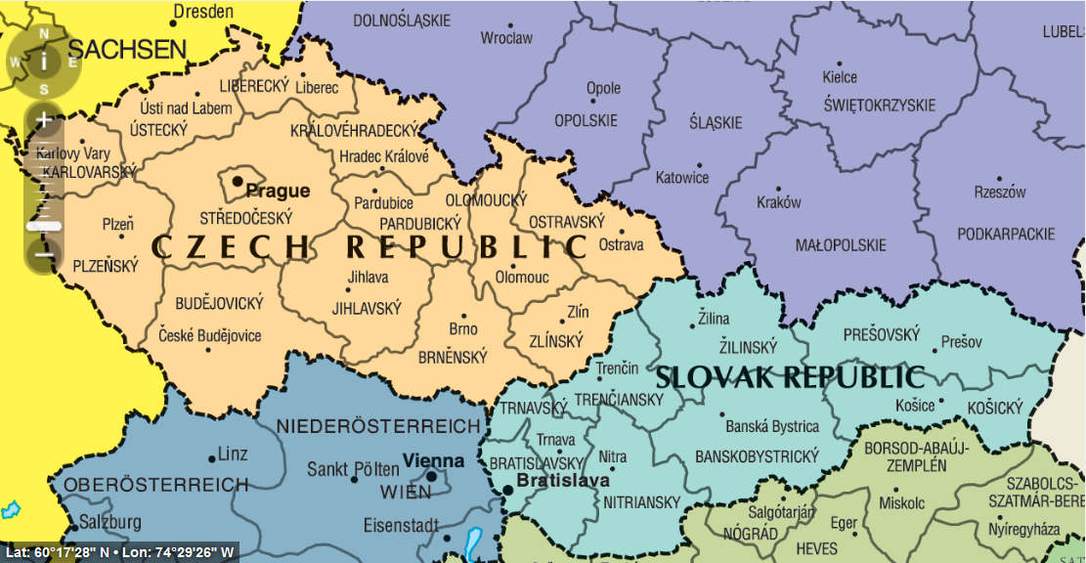
ЧЕХОСЛОВАЧЧИНА

Slide 12

ЧЕХОСЛОВАЧЧИНА
Відновлення Чехословацької Республіки
1945 р. – звільнення території Чехословаччини
Виселення німців, які співробітничали з окупантами
29 червня 1945 р. – передача Закарпаття УРСР
Утворення уряду Національного фронту з чехів і словаків (8 з 25 портфелів належали комуністам)
Перетворення Чехословаччини на двонаціональну державу чехів та словаків
Скорочення чисельності населення майже на 3 млн чол. (виселені німці)

Slide 13
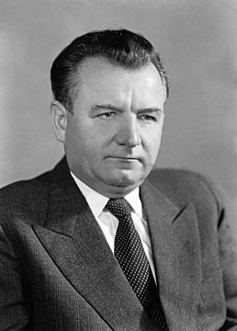
ЧЕХОСЛОВАЧЧИНА
Розгром демократичних партій;
Проголошено курс на “ будівництво соціалізму ”: розбудова важкої промисловості, колективізація, терор проти інакодумства.
Клемент Готвальд – лідер Компартії ЧСР, з лютого 1948 р. – президент ЧСР
У 50-х роках КПЧ заявила про “ перемогу соціалізму”;
1960р. – прийняття нової Конституції, яка закріпила нову назву країни – Чехословацька Соціалістична Республіка (ЧССР), автономію Словаччини фактично анульовано;
На початку 60-х рр. – загострення економічних труднощів;
Широке невдоволення суспільства тоталітарним режимом, партійним диктатом, відсутністю демократичних прав і свобод;
Виникнення гострої політичної кризи;
На початку 1968 р. партійне керівництво очолив Олександр Дубчек, президентом став Людвік Свобода.

Slide 14
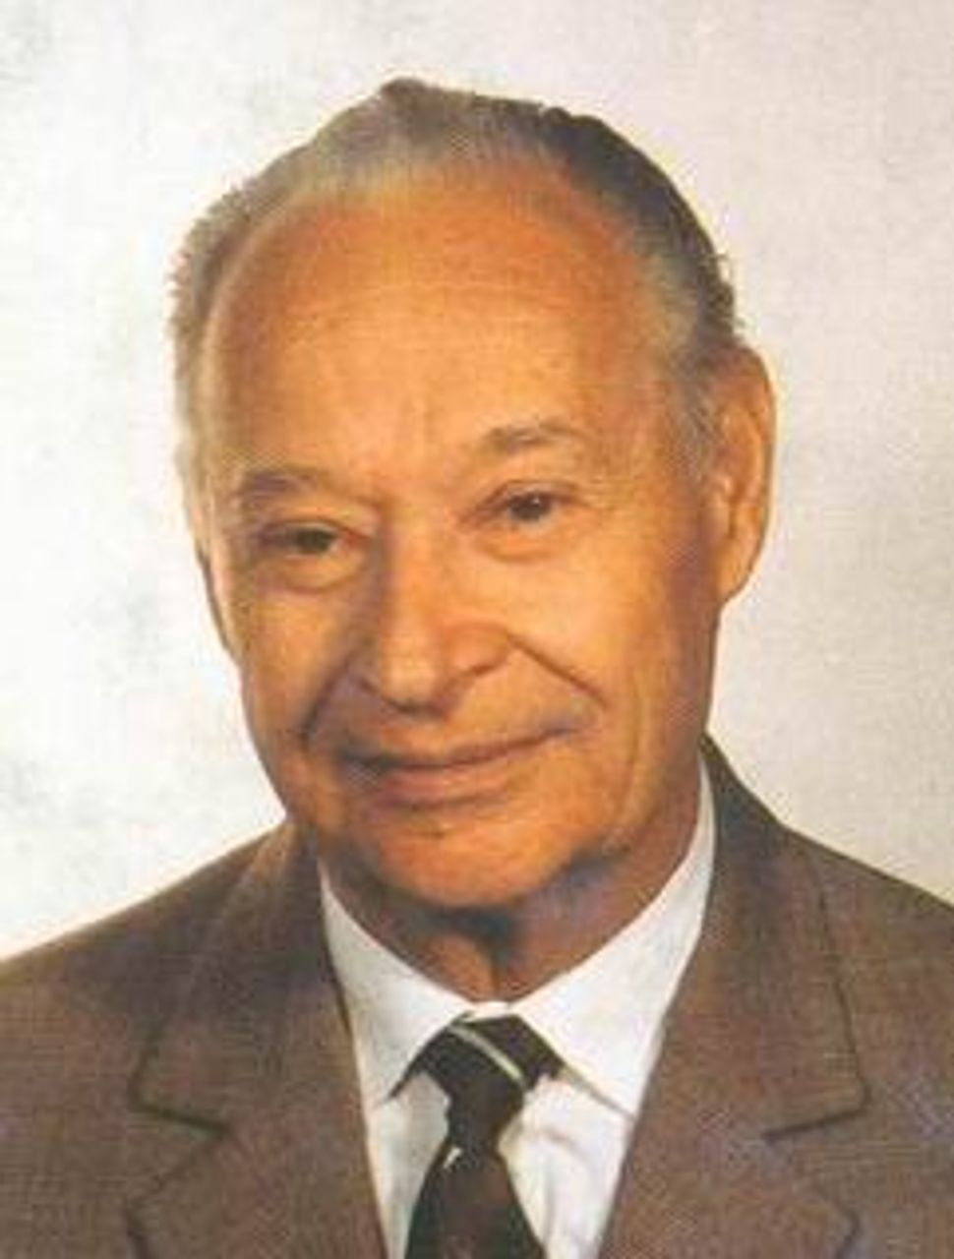
ЧЕХОСЛОВАЧЧИНА
Олександр Дубчек – лідер Компартії ЧССР, 1968 р.
“ Соціалізм з людським обличчям ”:
Багатопартійність, демократія, звільнення від жорстокого контролю КПЧ;
Скорочення бюрократичного апарату;
Введення самоврядування;
Основи ринкової економіки;
Рівність чехів і словаків;
Федеративний устрій держави;
Співробітництво з усіма країнами

Slide 15
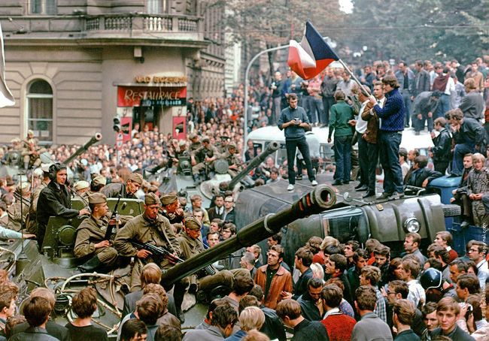
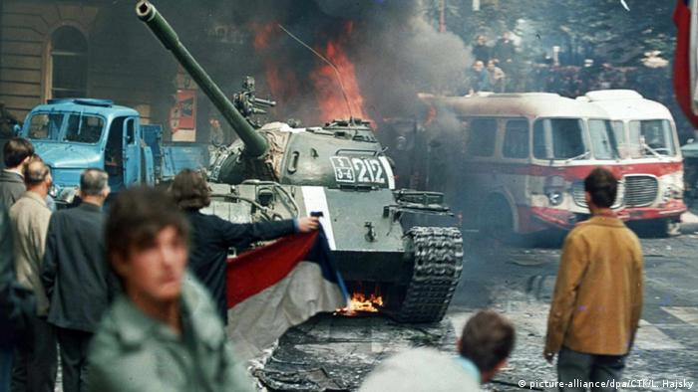
“ Празька весна ” 1968 р.
ЧЕХОСЛОВАЧЧИНА
Ніч з 20 на 21 серпня 1968 р. введення військ п'яти держав ОВД (СРСР, Болгарія, НДР, Польща, Угорщина) до Чехословаччини;
Застосування “ доктрини Брежнєва ” (прикриваючись гаслом “ ліквідації загрози соціалізму ” – втручання у внутрішні справи соціалістичних країн);
Негативна реакція в ЧССР і в усьому світі на інтервенцію військ ОВД;
“ Празька весна ” закінчилася поразкою комуністів-реформаторів
“ Празька весна ” була спробою переходу до ринкової економіки й демократичного суспільства

Slide 16
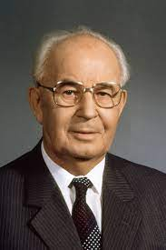
ЧЕХОСЛОВАЧЧИНА
Лідером КПЧ обрано “ вірного брежнівця ”, зміцнював тоталітарний комуністичний режим, відмовився від економічних та політичних реформ;
Наслідки:
застій у соціально-політичному розвитку країни;
посилення дисидентського руху (“ Хартія - 77 ” – відозва групи діячів науки та культури за демократизацію);
наростання кризових явищ у суспільстві;
масове невдоволення населення відсутністю демократичних прав і свобод
Густав Гусак – лідер Компартії ЧССР, президент ЧССР 1975 – 1989 рр.

Slide 17
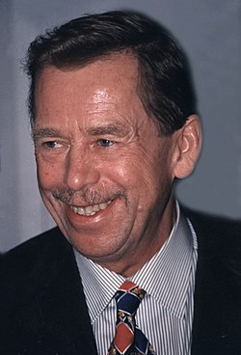
“ Оксамитова революція ” 1989 р.
ЧЕХОСЛОВАЧЧИНА
70 – 80-ті рр. – поглиблення економічних проблем у країні після розгрому “ Празької весни ”;
Придушення будь-якого інакомислення;
17 листопада 1989 р. – початок демократичної революції в Чехословаччині – “ Оксамитова революція ”
Відставка керівництва КПЧ під тиском громадськості;
Грудень 1989 р. – формування коаліційного уряду національної згоди й оновлення Федеральних зборів: голова парламенту – О.Дубчек, президент – В.Гавел;
Зміна назви держави на Чехо-Словацьку Федеративну Республіку;
Перехід країни на шлях демократичних перетворень
Вацлав Гавел – президент ЧСФР 1989 – 1992 рр., президент Чехії – 1993 – 2003 рр.
Вацлав Гавел, лідер Громадянського форуму, створеного 18 листопада 1989 р. патріотичного демократичного фронту противників комуністичного режиму, засновник “ Хартії-77 ”, відомий драматург

Slide 18
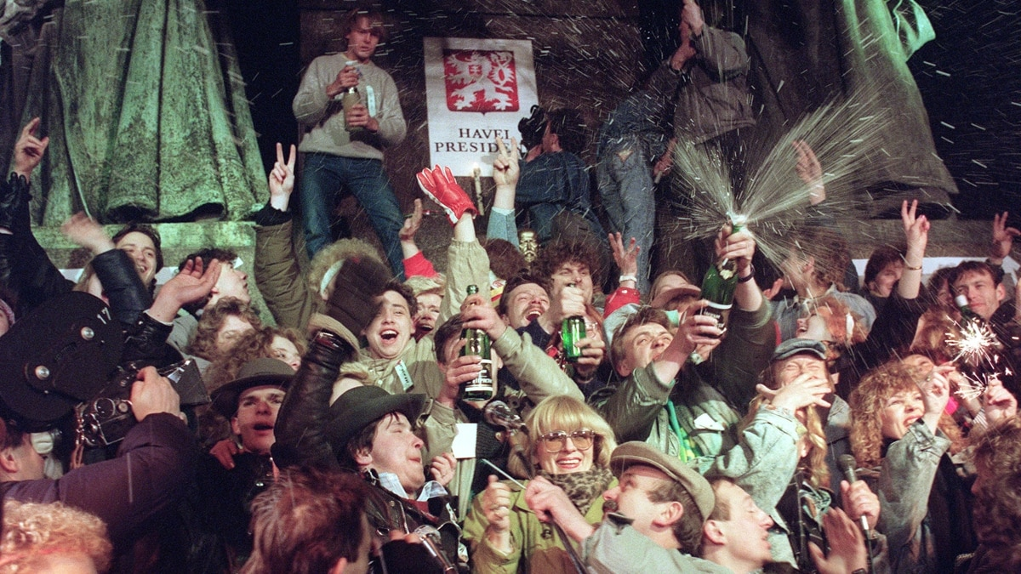
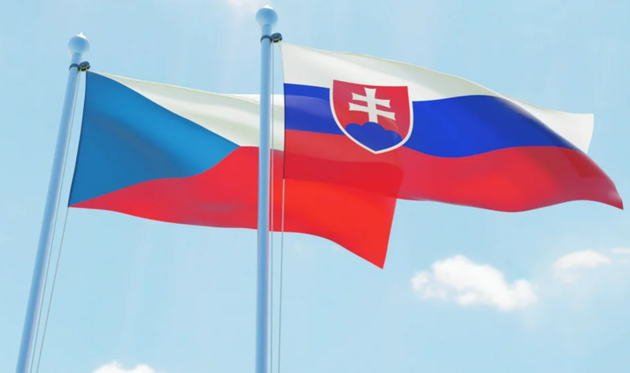
Створення незалежних держав
ЧЕХІЯ І СЛОВАЧЧИНА
Червень 1992 р. – парламентські вибори – назрівання ідеї відцентрування;
Висунення словацькими політиками вимог перетворення федерації у конфедерацію або навіть в “ унію ” двох фактично незалежних держав;
Позиція чеських політиків – збереження федерації в її дотеперішньому вигляді або “ розлучення ”;
1 січня 1993 р. – припинення існування ЧСФР і проголошення двох незалежних держав Чеської і Словацької Республік
Демократичним шляхом, у результаті народного волевиявлення на політичній карті світу з'явилися дві нові держави – Чеська і Словацька Республіки. Зовнішня політика нових держав зорієнтована на Захід. 1999 р. Чехія стала повноправним членом НАТО, з 2004 р. Чехія та Словаччина – країни – члени ЄС

Slide 19
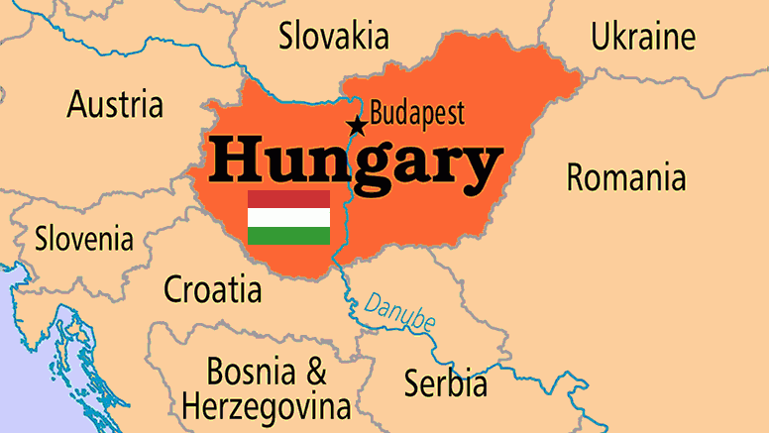
УГОРЩИНА

Slide 20
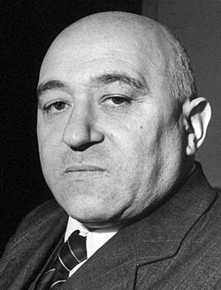

Встановлення комуністичного режиму
УГОРЩИНА
4 квітня 1945 р. – завершення визволення Угорщини Радянською армією;
Загострення політичної боротьби в країні між комуністами та демократичними партіями:
перемога Партії дрібних селянських господарств (ПДСГ) на парламентських виборах 1945 р.;
1 лютого 1946 р. – проголошення урядом І.Надя Угорщини республікою;
1949 р. – перемога комуністів на виборах до Державних зборів;
18 серпня 1949 р. – ухвалення нової конституції, за якою країна отримала назву Угорська Народна Республіка.
Результат: утвердження комуністичного режиму в країні
Матяш Ракоші – лідер УПТ, голова уряду 1948 – 1953 рр.
За підтримки СРСР угорські комуністи в 1949 р. встановили в країні тоталітарну форму правління з культом особи лідера УПТ М.Ракоші

Slide 21
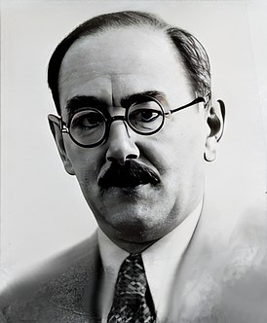
Революція 1956 р.
УГОРЩИНА
Імре Надь – прем'єр-міністр Угорщини 1953 – 1955 р., жовтень-листопад 1956 р.
Літо 1953 р. – проведення змін у партійному керівництві Угорщини під впливом подій в СРСР. М.Ракоші залишився лідером партії, однак посаду глави уряду передав Імре Надю, який переглянув економічну політику
1955 р. – виключення І.Надя з УПТ – загострення політичної ситуації в країні;
1956 р. – відставка М.Ракоші;
Намагання нового уряду проведення поміркованих реформ;
Необхідність проведення докорінних змін внаслідок масового невдоволення населення
23 жовтня 1956 р. – початок народно-демократичної революції в Угорщині;
24 жовтня 1956 р. – прихід до влади уряду Імре Надя, який був прихильником демократизації країни;
Введення радянських військ до Будапешта та інших великих міст країни

Slide 22
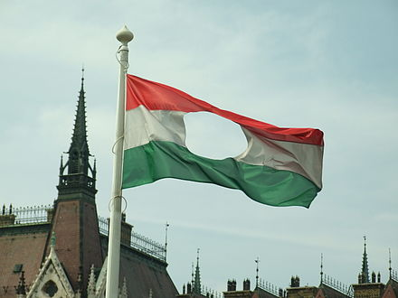
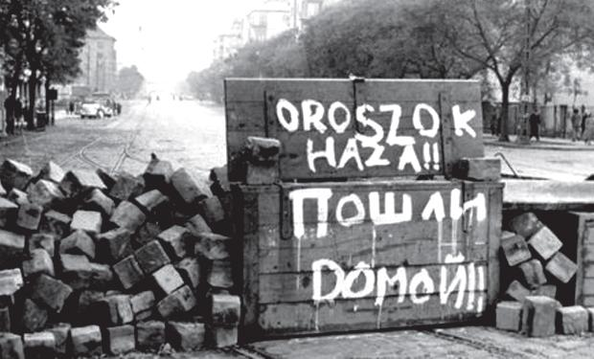
УГОРЩИНА
Революція 1956 р.
28 жовтня 1956 р. – вимога І.Надя вивести радянські війська з Будапешта й країни в цілому;
1 листопада 1956 р. – прихід до влади коаліційного уряду на чолі з І.Надєм, який:
проголосив нейтралітет Угорщини й вихід з ОВД;
висловив намір припинити орієнтацію на СРСР;
заявив про початок економічного співробітництва із західними країнами;
сприяв створенню нових органів влади – рад;
оголосив амністію для політичних в'язнів.

Slide 23
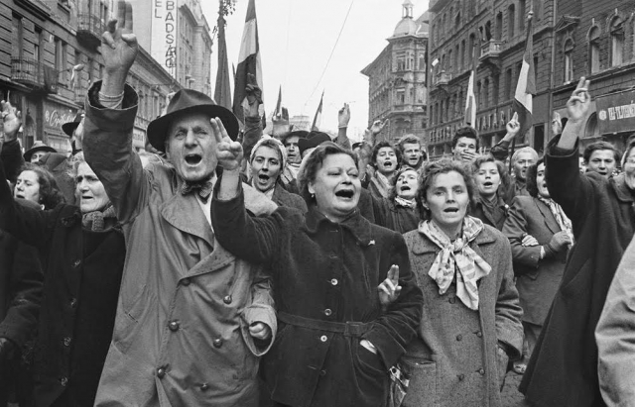
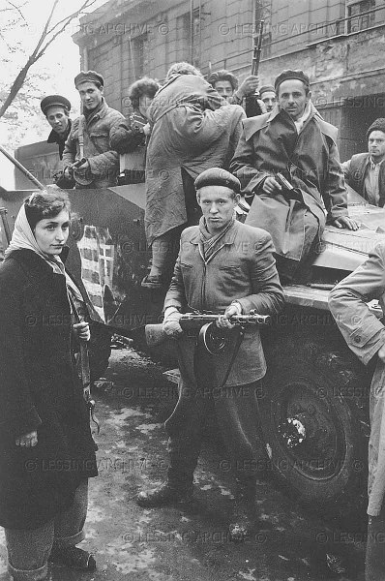
УГОРЩИНА
Революція 1956 р.
Відповідь Кремля:
створення замість УПТ нової партії Угорської соціалістичної робітничої партії (УСПР), яку очолив Янош Кадар;
4 листопада 1956 р. – початок штурму радянськими військами Будапешта;
“ відновлення законної влади і порядку в країні “ у січні 1957 р.
Внаслідок бойових дій у листопаді 1956 – січні 1957 рр. в Будапешті загинули 1188 мешканців, 200 – в інших містах країни. Втрати радянських військ – 750 чол.
Угорська революція стала наслідком кризи сталінської моделі соціалізму в країні, її придушення радянськими військами було порушенням СРСР суверенітету Угорщини та ігноруванням волевиявлення її народу

Slide 24
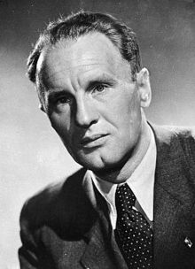
УГОРЩИНА
Режим Я.Кадара 1956 – 1989 рр.
Обрав шлях національної злагоди, компромісів і поступових реформ;
Економічні реформи 1966 – 1968 рр. призвели до суперечливих змін
Янош Кадар – генеральний секретар УСРП 1956 – 1989 рр.
З одного боку | З іншого
впровадження переважно економічних методів управління господарством; розширення прав підприємств; підвищення життєвого рівня населення Загострення політичної та економічної ситуації в ІІ пол. 80-х рр. | вичерпання ресурсів інтенсивного розвитку країни до середини 80-х років; швидке зростання зовнішньої заборгованості Угорщини (до 20 млрд доларів у 1989 р.); підвищення цін; скорочення заробітної плати
Реформи Я.Кадара сприяли лібералізації суспільно-економічного життя в Угорщині, але при відсутності приватної власності та ринкових відносин спроби реформувати економіку виявилися безперспективними

Slide 25
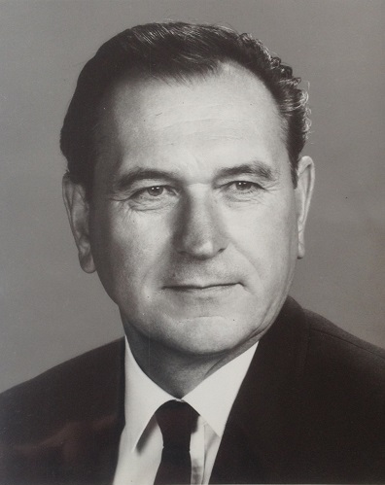
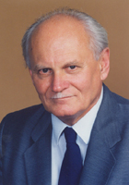
УГОРЩИНА
Революційні перетворення
1988 – 90-х роках “ тиха революція ”
1988 р. – гостра критика діяльності керівництва партії на конференції УСРП. Відставка Я.Кадара, обрання на посаду генерального секретаря ЦК УСРП К.Гроса.
1989 р. – відмова УСРП від монополії на владу під час “ круглого столу ”. Саморозпуск УСРП й проголошення створення Угорської соціалістичної партії.
1990 р. – перемога на парламентських виборах опозиційного Угорського демократичного форуму: лідер – Й.Анталл став главою уряду; вільний демократ А.Гьонц – президентом країни. Початок приватизації в країні.
1991 р. – виведення радянських військ з Угорщини, перехід до приватновласницького господарства з метою виходу з економічної кризи;
1992 р. – закон про земельну реформу;
Поступовий вихід з економічної кризи;
1999 р. – вступ до НАТО;
З 2004 р. – країна-член ЄС
Карой Грос – генеральний секретар УСРП 1988 – 1989 рр.
Арпад Гьонц – президент Угорщини 1990 – 2000 рр.

Slide 26
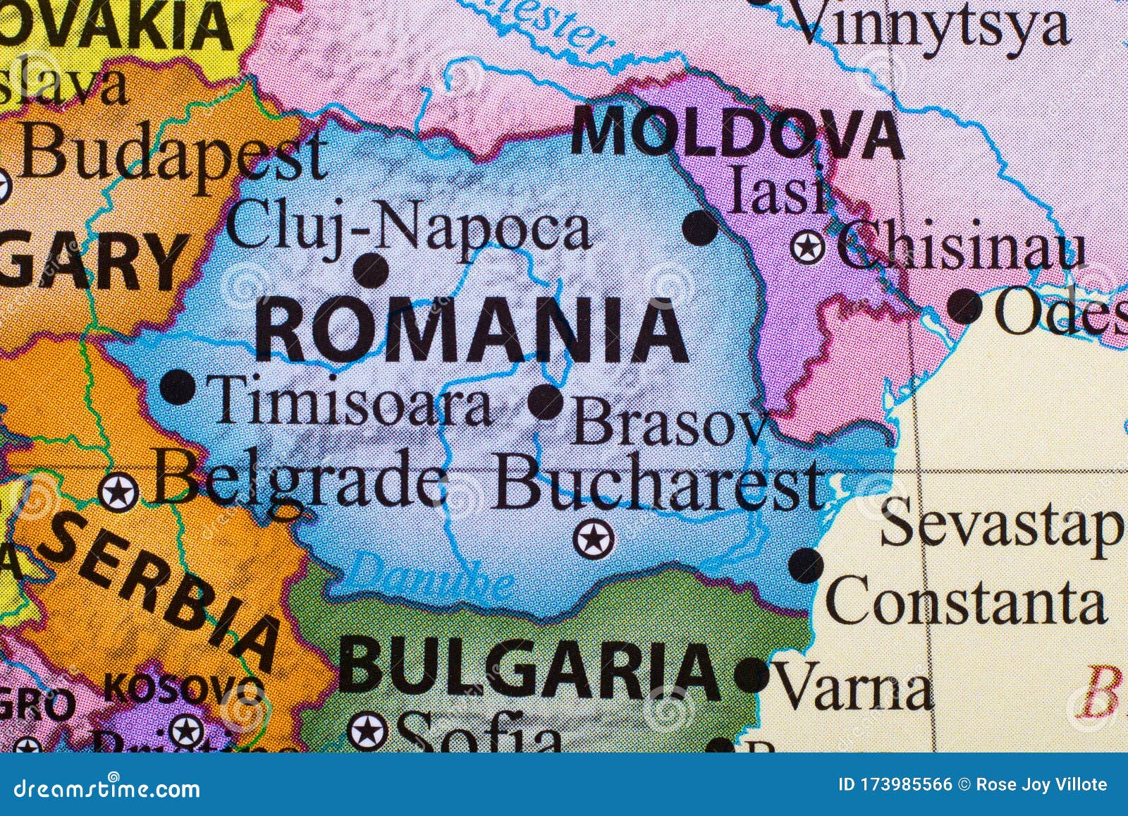
РУМУНІЯ

Slide 27
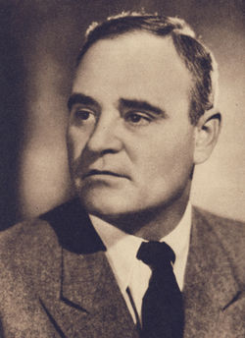
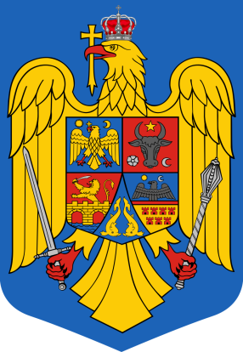
РУМУНІЯ
Встановлення комуністичного режиму
31 серпня 1944 р. – визволення радянськими військами Бухареста;
12 вересня 1944 р. – підписання перемир'я з СРСР;
30 грудня 1947 р. – зречення престолу Міхаєм І, проголошення Румунської Народної Республіки;
Лютий 1948 р. – поглинення комуністами соціал-демократів та створення Румунської робітничої партії, що стояла на засадах марксизму-ленінізму;
Кінець 1948 р. – утвердження в Румунії однопартійної системи. Встановлення культу особи Г.Георгіу-Дежа
Георге Георгіу-Дежа – генеральний секретар РРП – 1944-1954, 1955-1965 рр.

Slide 28
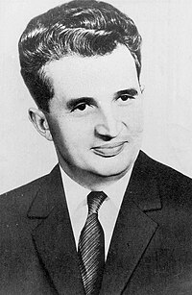
РУМУНІЯ
Ера Ніколае Чаушеску
1965 – 1989 рр.
1965 р. – смерть Г.Георгіу-Дежа. Перейменування партії на Румунську комуністичну партію. Обрання Н.Чаушеску її генеральним секретарем.
1967 р. – призначення Чаушеску головою Державної ради Румунії, що спричинило:
- зосередження практично всієї реальної влади в руках однієї людини; - зміцнення тоталітарної системи; - згортання демократичних прав і свобод; - запровадження в країні особистої влади диктатора
Ніколае Чаушеску – генеральний секретар КРП – 1965 – 1989 рр.
1968 р. – засудження радянської інтервенції в Чехословаччину;
переорієнтація на західні країни, отримання кредитів
1974 р. – початок економічної кризи: - запровадження карткової системи на продукти харчування; - зростання фінансової заборгованості західним країнам; - з 1975 – 1989 рр. Румунія сплатила бл. 21 млрд. доларів за кредити

Slide 29
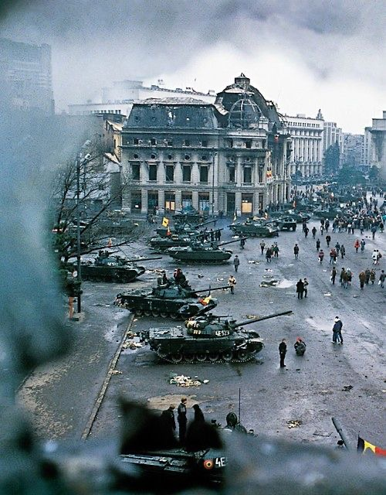
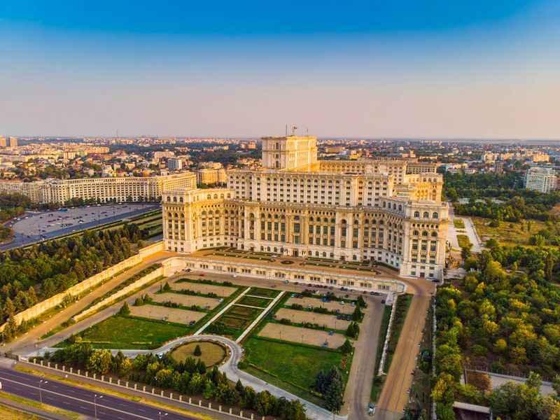
Результати 25-річного правління Н.Чаушеску
РУМУНІЯ
Ера Ніколае Чаушеску
1965 – 1989 рр.
16-17 грудня 1989 р. – розгін демонстрації протесту у м. Тимішоара – початок народно-демократичної революції
Авторитарна система влади;
Антинародна діяльність розгалуженої системи безпеки “ Секурітате ”;
Репресії проти інакомислячих;
Насильницька асиміляція національних меншин;
Атмосфера постійного страху, перебування населення на межі голоду

Slide 30
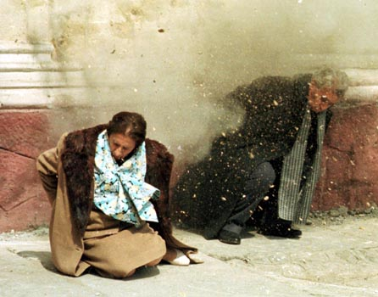
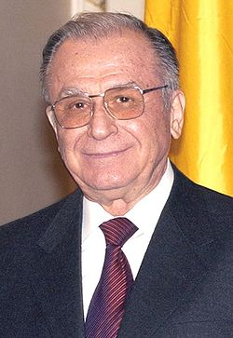
РУМУНІЯ
Крах тоталітарного режиму
22 грудня 1989 р. – повалення диктаторського режиму, втеча подружжя Чаушеску зі столиці;
26 грудня 1989 р. – перехід влади до рук Фронту національного порятунку на чолі з Йоною Ілієску. Вбивство подружжя Чаушеску;
29 травня 1990 р. – зміна назви країни – Соціалістична Республіка Румунія стала називатися Румунією;
Травень 1990 р. – завоювання ФНП більшості під час парламентських виборів;
1991 р. – ухвалення парламентом нової конституції;
Жовтень 1992 р. обрання президентом Й.Ілієску.
Йон Ілієску - президент Румунії 1990 – 1996 ,
2000 – 2004 рр.
З 2004 р. Румунія член НАТО.
З 2007 р. – країна-член ЄС

Slide 31
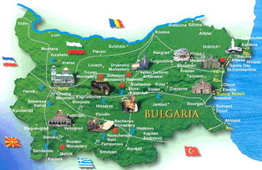
БОЛГАРІЯ

Slide 32
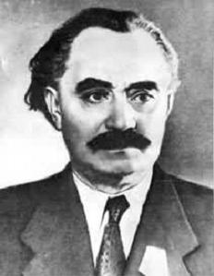
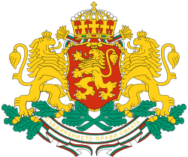
БОЛГАРІЯ
Встановлення комуністичного режиму
8 вересня 1944 р. – вступ Радянської армії на територію Болгарії;
9 вересня 1944 р. – перемога народного повстання й визволення столиці;
Жовтень 1944 р. – підписання перемир'я з країнами Антифашистської коаліції;
1945 р. – проведення референдуму про форму державної влади;
15 вересня 1945 р. – ліквідація монархії та проголошення Болгарії Народною Республікою
Георгі Димитров – генеральний секретар БКП
1948 – 1949 рр.
Серпень 1948 р. – об'єднання БРП (к)та БСДРП у Болгарську Комуністичну партію (БКП). Встановлення культу особи Г.Димитрова (помер 1949 р.)

Slide 33
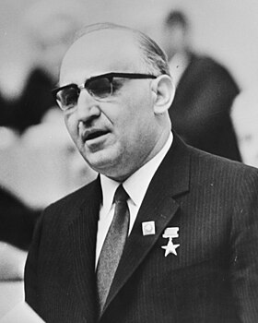
БОЛГАРІЯ
Ера Тодора Живкова
1954 – 1989 рр.
1954 р. – зміна назви партії на Болгарську комуністичну партію. Обрання її першим секретарем Т.Живкова;
Проголошення курсу на прискорене будівництво соціалізму;
Кінець 60-х рр. – перетворення Болгарії на індустріально-аграрну країну, великий постачальник сільгосппродукції на світовий ринок;
Початок 80-х рр. – наростання кризових явищ в болгарському суспільстві;
1984 р. – загострення ситуації рішенням Живкова асимілювати турецьке населення півдня Болгарії (1 млн. з 9 млн. жителів країни): туркам примусово нав'язували болгарські прізвища;
Середина 80-х рр. – початок економічної кризи в Болгарії
Тодор Живков – генеральний секретар БКП
1954 – 1989 рр.

Slide 34
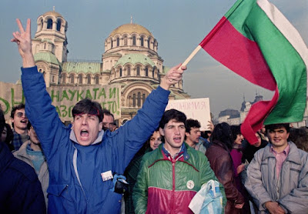
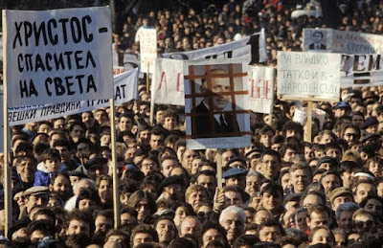
БОЛГАРІЯ
Результати 35-річного правління Т.Живкова
Постійне зростання товарного голоду;
Інфляція;
Падіння життєвого рівня населення;
Загострення міжнаціональних суперечностей
“ Тендітна революція ”
10 листопада 1989 р. – відставка Т.Живкова.
7 листопада 1989 р. заснування Союзу Демократичних сил на чолі з Ж.Желєвим.

Slide 35
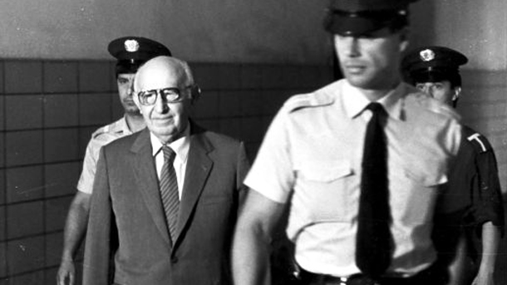
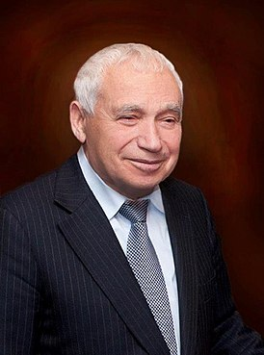
БОЛГАРІЯ
Демократичні зміни
Відбувалися зняття з посад найбільш скомпрометованих діячів, в тому числі й Т.Живкова; над ними пройшли судові процеси;
Скасовані закони, що обмежували демократичні права;
Ліквідовані політичні органи в армії та міліції;
Почалася реабілітація жертв політичних репресій;
1 серпня 1990 р. – обрання Ж.Желєва президентом Болгарії;
1991 р. – прийняття конституції Республіки Болгарія
Желю Желєв – президент Болгарії 1990 – 1992 рр.

Slide 36
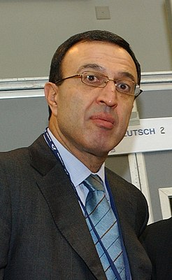
БОЛГАРІЯ
Сучасна Болгарія
1994 – 1996 рр. – спад виробництва, зволікання з приватизацією, масове безробіття;
1996 р. – перемога на президентських виборах лідера антикомуністичного блоку Петра Стоянова;
Уповільнення інфляції, зменшення державного боргу, боротьба з безробіттям. Проте суттєвого покращення життєвого рівня не спостерігалося;
2001 р. – посаду прем'єра посів останній болгарський цар Сімеон, який проголосив приорітетним євроінтеграцію та стабільне зростання країни. Президентом обрано соціаліста Г. Пирванова;
2007 р. – членство в НАТО та ЄС
Петро Стоянов – президент Болгарії 1997 – 2002 рр.

Slide 37
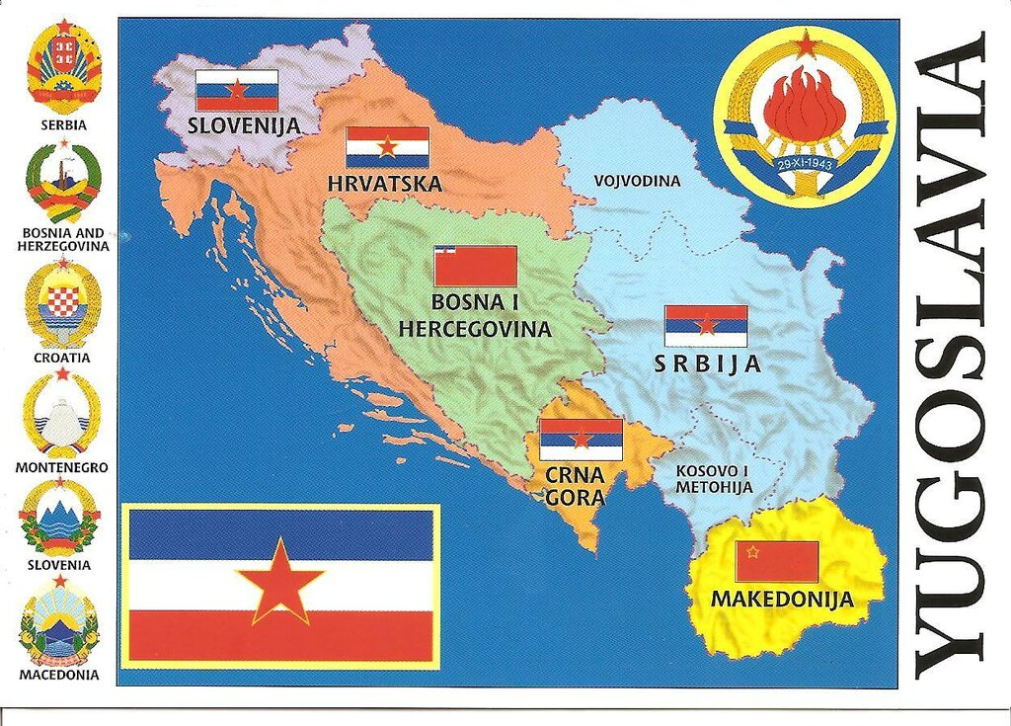
ЮГОСЛАВІЯ

Slide 38
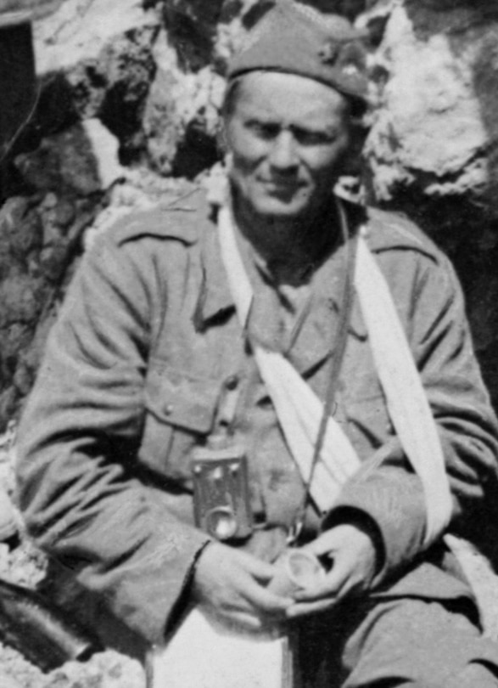
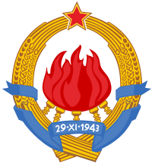
ЮГОСЛАВІЯ
Комуністи при владі.
Йосип Броз Тіто
1942 р. – утворення Народно-визвольної армії Югославії, а згодом і національного комітету на чолі з лідером комуністів Й.Броз Тіто;
Жовтень 1944 р. – визволення Югославії від нацистської окупації;
7 березня 1945 р. – формування Тіто уряду Демократичної Федеративної Югославії;
Листопад 1945 р. – перемога комуністів на виборах до Установчої скупщини;
29 листопада 1945 р. – повалення монархії, проголошення Югославії Федеративною Народною Республікою;
31 січня 1946 р. – ухвалення нової Конституції, що закріпила федеративний устрій держави, до складу якої увійшли шість союзних республік: Сербія (дві автономії – Воєводина і Косово), Хорватія, Словенія, Боснія та Герцеговина, Македонія, Чорногорія

Slide 39
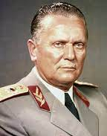
ЮГОСЛАВІЯ
Початок комуністичних перетворень
Йосип Броз Тіто – президент Югославії, 1953 – 1980 рр.
Визнання домінуючої державної власності;
Проведення аграрної реформи під гаслом “ Земля належить тим, хто її обробляє ”: конфіскація земель німців, ліквідація поміщицького землеволодіння; передача за невелику плату землі селянам, а частково – до рук держави;
Запровадження монополії зовнішньої торгівлі;
Націоналізація великої промисловості, транспорту, банків, оптової торгівлі;
Поступова ліквідація приватного сектора;
Перехід на п'ятирічне планування (І п'ятирічка – 1947 – 1951 рр.)

Slide 40
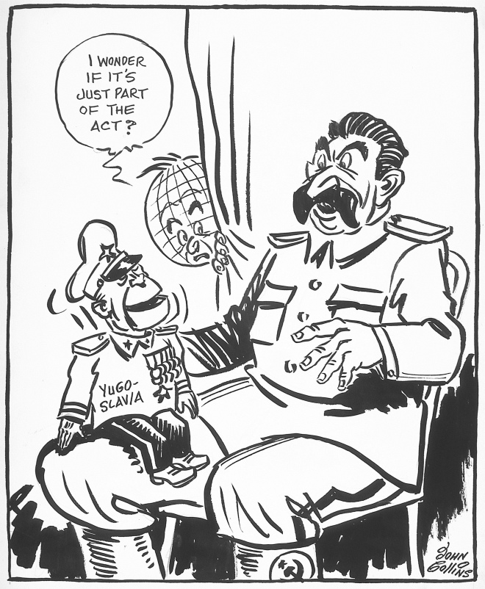
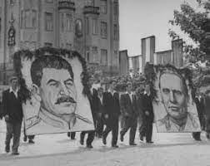
ЮГОСЛАВІЯ
Конфлікт з СРСР
Прагнення Тіто і його соратників проводити незалежну від СРСР політику;
Відсутність у Югославії радянських військ;
Винятковий авторитет Й.Броз Тіто в країні;
Визрівання ідеї створення Балканської федерації
Хроніка конфлікту:
11 серпня 1948 р. - нота радянського уряду югославському керівництву, в якій сповіщалося про те, що Москва віднині не може ставитись до Белграду як до союзника і вважає югославський уряд своїм ворогом.
Вересень 1948 р. – припинення дії (денонсація) СРСР пакту про дружбу з Югославією від 11 квітня 1945 р.

Slide 41


ЮГОСЛАВІЯ
“ Самоврядний соціалізм ” Югославії
Однопартійна система, абсолютний авторитет Й. Броз Тіто.
Розділ повноважень державних і партійних органів.
Принцип самоврядування в громадах, районах, розширені права республік.
Система самоврядування трудових колективів, певна самостійність господарювання, визнання дрібної приватної власності.
Приватна власність на землю, добровільність кооперації, дозвіл продажу й оренди землі, використання найманої праці.
Регульований ринок.
Орієнтація виробництва на експорт, митні пільги в країнах Західної Європи.
Відкриті кордони для югославських громадян.
Збереження національних суперечностей через нерівномірність соціально-економічного розвитку республік.
З 1955 р. нормалізація відносин з СРСР при збереженні незалежної зовнішньої політики: Югославія не входила до ОВД, РЕВ, лідер Руху неприєднання.

Slide 42

ЮГОСЛАВІЯ
Загострення міжнаціональних відносин. Громадянська війна
4 травня 1980 р. – смерть Тіто і впровадження в СФРЮ колективного керівництва – Президії СФРЮ, головою якої по черзі ставав керівник кожного з восьми суб'єктів федерації.
Кожне нове керівництво використовувало свої повноваження на користь своєї республіки чи краю, що спричинило загострення міжнаціональних суперечностей, особливо між Сербією (православні) та Хорватією (католики) з питань контролю над Югославією.
Червень 1991 р. – кульмінація кризи й початок розпаду СФРЮ – Хорватія і Словенія проголосили незалежність.
1992 р. – проголошення незалежності Боснією, Герцеговиною, Македонією

Slide 43


КРАЇНИ КОЛИШНЬОЇ ЮГОСЛАВІЇ

Slide 44

ЮГОСЛАВІЯ
Загострення міжнаціональних відносин. Громадянська війна
Квітень 1992 р. – утворення Союзної Республіки Югославія, до якої увійшли Сербія, де при владі знаходився комуністичний уряд С.Мілошевича, і Чорногорія.
1992 р. – початок громадянської війни Союзної Республіки Югославія з Хорватією під гаслом збереження федерації.
1992 р. – проголошення хорватськими сербами на території Хорватії незалежної республіки Сербська Країна.
Поступове поширення громадянської війни на територію Боснії і Герцеговини.

Slide 45


ЮГОСЛАВІЯ
Загострення міжнаціональних відносин. Громадянська війна
Мусульмани, які проживають не суцільно, а анклавами (територія або частина однієї держави, з усіх боків оточена територією іншої держави), проголосили Боснію і Герцеговину мусульманською державою.
Початок пошуків немусульманським населенням Боснії і Герцеговини допомоги в сусідів – сербів та хорватів.
Поширення бойових дій на всю територію колишньої Югославії

Slide 46


ЮГОСЛАВІЯ
Участь міжнародних організацій у врегулюванні конфлікту на Балканах
1995 р. – втручання в конфлікт миротворчих сил ООН та військ НАТО: підписання Дейтонської угоди, що поклала край громадянській війні на Балканах.
1996 – 1998 рр. – нормалізація ситуації на Балканах.
Ускладнення становища в регіоні через шовіністичну політику Сербії, сепаратизм косовських албанців, які виступили з вимогою приєднання до Албанії.
Початок 1999 р. – загострення ситуації, НАТО застосовує воєнну силу й розпочинає бомбардування Югославії. Початок воєнних дій березня – кінець травня. С.Мілошевич погодився на введення військових миротворчих контингентів до Косова

Slide 47

ЮГОСЛАВІЯ
Участь міжнародних організацій у врегулюванні конфлікту на Балканах
Слободан Милошевич – президент Союзної Республіки Югославія 1997 – 2000 рр.
Жовтень 2000 р. – проведення в Югославії демократичних президентських виборів, на яких переміг лідер демократичних сил В.Коштуниця.
Березень 2001 р. – початок терористичних акцій албанських бойових загонів проти Македонії.
Квітень 2001 р. – арешт екс-президента країни С.Милошевича й передання його в червні до Гаазького міжнародного трибуналу.
Червень 2006 р. – проголошення незалежності Чорногорією за рішенням всенародного референдуму. Припинення існування союзної держави Сербія і Чорногорія.

Slide 48


ЮГОСЛАВІЯ
Результати збройних конфліктів
Сотні тисяч загиблих, у тому числі серед мирного населення (від 100 до 200 тис. чоловік).
Великі матеріальні втрати.
Проблема біженців(перевищує 1 млн. осіб) .
Відчуження між вчорашніми ворогами-сусідами.

Slide 49



Сучасний стан республік колишньої Югославії
Тривалі громадянські війни 1990-х років підірвали економіку колишніх югославських республік, поставили їх у залежність від зовнішньої підтримки.
Діяльність міжнародного трибуналу з приводу розслідування військових злочинів під час міжетнічних конфліктів. Республіки не входять до ЄС (крім Словенії та Хорватії), НАТО (крім Словенії, Хорватії, Чорногорії).
Залишається актуальною проблема статусу Косово.

